Slide 1

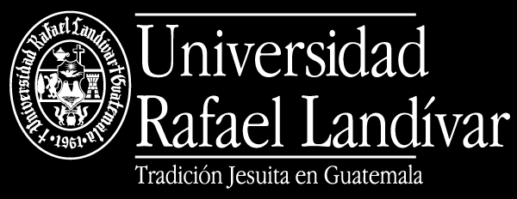

UML - Diagrama de clases
© Todos los derechos reservados Universidad Rafael Landívar URL

Slide 2

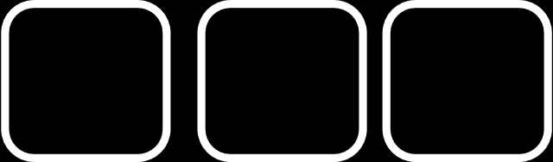
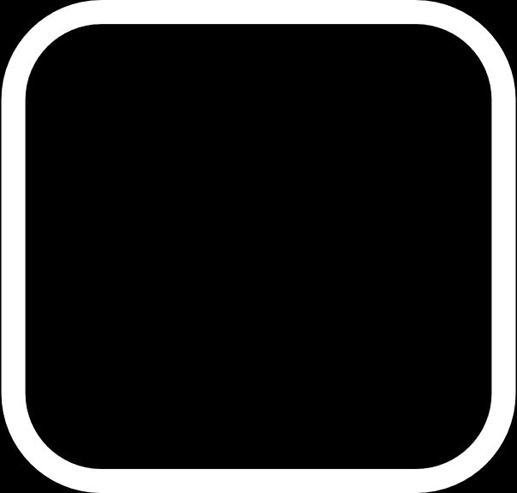
Base teórica
© Todos los derechos reservados Universidad Rafael Landívar URL
Notes:
https://youtu.be/-d168Eebd-0?si=SJi16Pa8ipGiLw9- min 2:05

Slide 3
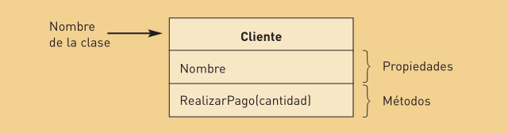
Diagrama de Clases
El diagrama de clases es uno de los diagramas incluidos en UML 2.5 clasificado dentro de los diagramas de estructura y, como tal, se utiliza para representar los elementos que componen un sistema de información desde un punto de vista estático.
El diagrama de clases es un diagrama puramente orientado al modelo de programación orientado a objetos, ya que define las clases que se utilizarán cuando se pase a la fase de construcción y la manera en que se relacionan las mismas. Se podría equiparar, salvando las distancias, al famoso diagrama de modelo Entidad-Relación (E/R), no recogido en UML, tiene una utilidad similar: la representación de datos y su interacción. Ambos diagramas muestran el modelo lógico de los datos de un sistema.
© Todos los derechos reservados Universidad Rafael Landívar URL
Notes:
Preveer los errores y tratarlos agregando código extra a nuestro programa .
Throw y try para trabajar con excepciones , generan una excepción.

Slide 4
Elementos de un Diagrama de Clases
Clases
Las clases son el elemento principal del diagrama y representa, como su nombre indica, una clase dentro del paradigma de la orientación a objetos. Este tipo de elementos normalmente se utilizan para representar conceptos o entidades del «negocio». Una clase define un grupo de objetos que comparten características, condiciones y significado.
Para representar la clase con estos elementos se utiliza una caja que es dividida en tres zonas utilizando para ello lineas horizontales:
La primera de ellas se utiliza para el nombre de la clase. En caso de que la clase sea abstracta se utilizará su nombre en cursiva.
La segunda, por otra parte, se utiliza para escribir los atributos de la clase, uno por línea y utilizando el siguiente formato: visibilidad nombre_atributo : tipo = valor-inicial { propiedades }
Aunque esta es la forma «oficial» de escribirlas, es común simplificando únicamente poniendo el nombre y el tipo o únicamente el nombre.
La última de las zonas incluye cada una de las funciones que ofrece la clase. De forma parecida a los atributos, sigue el siguiente formato:
visibilidad nombre_funcion { parametros } : tipo-devuelto { propiedades }
© Todos los derechos reservados Universidad Rafael Landívar URL
Notes:
Preveer los errores y tratarlos agregando código extra a nuestro programa .
Throw y try para trabajar con excepciones , generan una excepción.

Slide 5
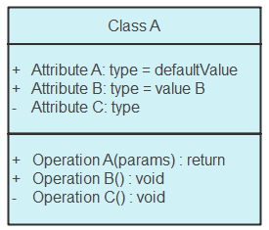
Notación de clase
© Todos los derechos reservados Universidad Rafael Landívar URL
Notes:
Preveer los errores y tratarlos agregando código extra a nuestro programa .
Throw y try para trabajar con excepciones , generan una excepción.

Slide 6
Elementos de un Diagrama de Clases
Clases
El nombre de una clase refleja un objeto o nombre de entidad. El nombre de la clase va en el centro de la sección superior, en negrita y en mayúsculas. En el modelo, la sección del nombre de la clase es la única sección obligatoria en una clase. Las otras dos son opcionales, dependiendo del objetivo y vista del diagrama
Atributos
La sección media del modelo incluye los atributos que describen las características estáticas de una clase que se aplicarán a las instancias de objetos definidos por esa clase. Imagina que estamos construyendo un diagrama de clases para visualizar la operación de un cajero automático. Los atributos de la clase TarjetaDeDébito son el número de tarjeta y el propietario; cada instancia tiene su propio número y propietario.
Métodos (operaciones y comportamientos)
La tercera sección del modelo de clase es lo que hace la clase. ¿Cuáles son las acciones que la instancia del objeto podrá realizar? En la clase TarjetaDeDébito, la operación sería algo así como dar acceso.
© Todos los derechos reservados Universidad Rafael Landívar URL
Notes:
Preveer los errores y tratarlos agregando código extra a nuestro programa .
Throw y try para trabajar con excepciones , generan una excepción.

Slide 7
Elementos de un Diagrama de Clases
Visibilidad
Los signos de más y menos representan si los atributos y operaciones de una clase son públicos (visibles desde cualquier lugar dentro del sistema) o privados (visibles solo dentro de la clase). El signo de almohadilla indica visibilidad protegida.
Paquete
Un grupo de clases o un grupo de otros paquetes se visualizan como cajas con una etiqueta. El nombre del paquete va en la etiqueta y está en mayúsculas. Al usar paquetes, las clases no necesitan tener las tres secciones visibles en todo momento.
© Todos los derechos reservados Universidad Rafael Landívar URL
Notes:
Preveer los errores y tratarlos agregando código extra a nuestro programa .
Throw y try para trabajar con excepciones , generan una excepción.

Slide 8
Notaciones de relación de Diagrama de Clases
Los modelos de diagrama de clases UML se conectan visualmente utilizando líneas, notaciones textuales y números de multiplicidad. La siguiente lista cubre las notaciones de relación básicas necesarias para crear un diagrama de clases UML para su sistema.
Asociación
Una asociación conecta dos clases en cualquier conexión lógica, es la notación de relación más utilizada y se ve como una línea recta. Las asociaciones son inherentemente bilaterales, lo que significa que ambas clases asociadas saben que existe la otra clase
Agregación y composición
La agregación y la composición son subconjuntos de la relación de asociación.La relación de agregación conecta clases usando una línea recta y una forma de diamante hueco junto a la clase principal.
Asociación reflexiva
La asociación reflexiva es la única asociación unilateral disponible en los diagramas de clases. Están compuestos por una línea recta que hace un bucle junto al modelo de clase.
Herencia y generalización
La notación de herencia o generalización visualiza una relación entre clases que heredan propiedades.
Dependencia
Las notaciones de dependencia se visualizan con una línea escalonada y una punta de flecha simple que identifica la dirección de la relación.
© Todos los derechos reservados Universidad Rafael Landívar URL
Notes:
Preveer los errores y tratarlos agregando código extra a nuestro programa .
Throw y try para trabajar con excepciones , generan una excepción.

Slide 9
Notaciones de relación de Diagrama de Clases
Realización
Una relación de realización conecta una clase que realiza o implementa el comportamiento definido por otra. Los modelos en esta relación se llaman elementos proveedores y clientes o superclase y subclase.
Multiplicidad
La notación de multiplicidad es un conjunto de números colocados en la intersección de una línea de relación y un modelo de clase. La multiplicidad de las instancias define cuántas instancias de un objeto participan en una relación. Los dígitos muestran el número de instancias de una clase que están vinculadas a una instancia de otra clase. Se denotan de la siguiente manera:
0..1 = Cero o uno
1 = Solo uno
0..* = Cero o más
1..* = Uno o más
3 = Solo tres
0..5 = De cero a cinco
5..15 = De cinco a quince
© Todos los derechos reservados Universidad Rafael Landívar URL
Notes:
Preveer los errores y tratarlos agregando código extra a nuestro programa .
Throw y try para trabajar con excepciones , generan una excepción.

Slide 10
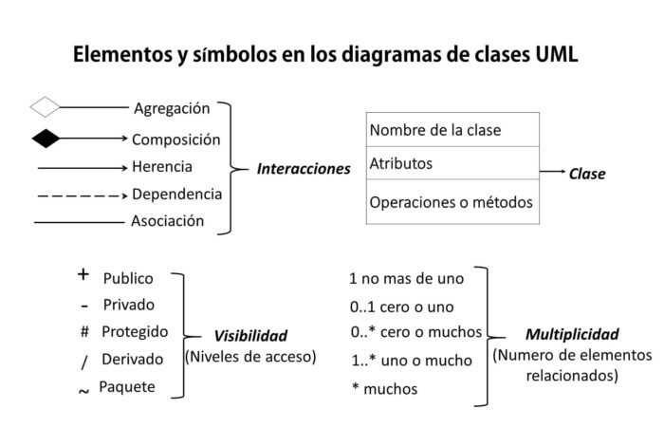
Elementos de un Diagrama de Clases
© Todos los derechos reservados Universidad Rafael Landívar URL
Notes:
Preveer los errores y tratarlos agregando código extra a nuestro programa .
Throw y try para trabajar con excepciones , generan una excepción.

Slide 11
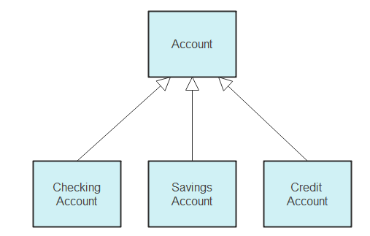
Relaciones de clase
El siguiente paso es construir relaciones para crear un diagrama de clases. Aquí tenemos tres tipos de relaciones principales:
Generalizaciones
Asociaciones
Dependencias
Generalizaciones
Las generalizaciones son comúnmente conocidas como Herencia porque vincula una subclase a su superclase. El diagrama de clases permite que una subclase herede de múltiples superclases, pero no puede utilizarse para modelar la implementación de interfaces. Las cuentas corrientes, de ahorro y de crédito son generalizadas por la cuenta
© Todos los derechos reservados Universidad Rafael Landívar URL
Notes:
Preveer los errores y tratarlos agregando código extra a nuestro programa .
Throw y try para trabajar con excepciones , generan una excepción.

Slide 12
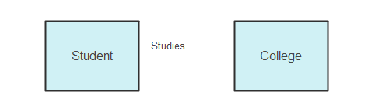
Asociaciones de clase
Asociaciones muestra una relación estática entre dos entidades. La asociación entre un estudiante y una escuela es el "estudio".
© Todos los derechos reservados Universidad Rafael Landívar URL
Notes:
Preveer los errores y tratarlos agregando código extra a nuestro programa .
Throw y try para trabajar con excepciones , generan una excepción.

Slide 13
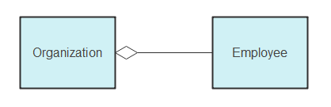
Asociaciones de clase
Asociaciones muestra una relación estática entre dos entidades. La asociación entre un estudiante y una escuela es el "estudio".
En la agregación,2 clases tienen una relación de parte a parte. Por ejemplo, si un empleado no viene, la organización permanecerá en el mismo lugar.
© Todos los derechos reservados Universidad Rafael Landívar URL
Notes:
Preveer los errores y tratarlos agregando código extra a nuestro programa .
Throw y try para trabajar con excepciones , generan una excepción.

Slide 14
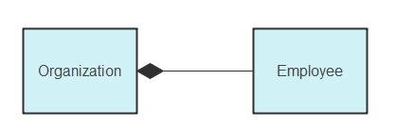
Asociaciones de clase
La agregación tiene otro tipo especial, llamado composición. En la composición, una clase está fuertemente conectada a otra clase que dejará de funcionar sin ella. Por ejemplo, si una empresa cierra, todos los empleados perderán sus empleos.
© Todos los derechos reservados Universidad Rafael Landívar URL
Notes:
Preveer los errores y tratarlos agregando código extra a nuestro programa .
Throw y try para trabajar con excepciones , generan una excepción.

Slide 15
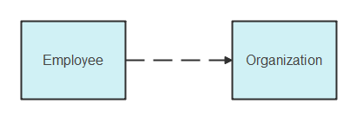
Dependencia de clase
Dependencias
Dependencia muestra que una clase depende de otra. El cambio en una clase creará un cambio en otra clase. Por ejemplo, un empleado depende de la empresa.
© Todos los derechos reservados Universidad Rafael Landívar URL
Notes:
Preveer los errores y tratarlos agregando código extra a nuestro programa .
Throw y try para trabajar con excepciones , generan una excepción.

Slide 16
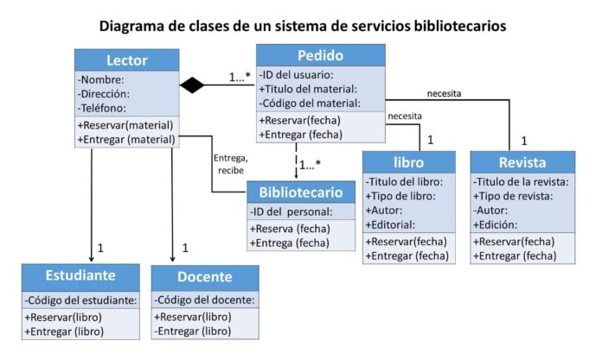
Ejemplo #1 de Diagrama de Clases
© Todos los derechos reservados Universidad Rafael Landívar URL
Notes:
Preveer los errores y tratarlos agregando código extra a nuestro programa .
Throw y try para trabajar con excepciones , generan una excepción.

Slide 17
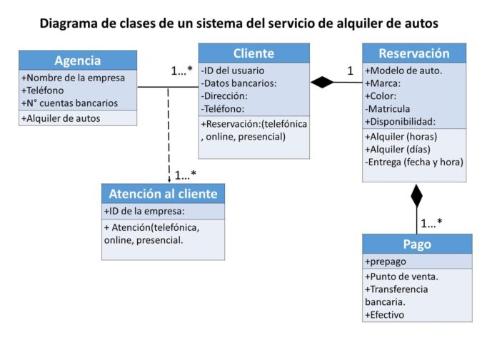
Ejemplo #2 de Diagrama de Clases
© Todos los derechos reservados Universidad Rafael Landívar URL
Notes:
Preveer los errores y tratarlos agregando código extra a nuestro programa .
Throw y try para trabajar con excepciones , generan una excepción.

Slide 18

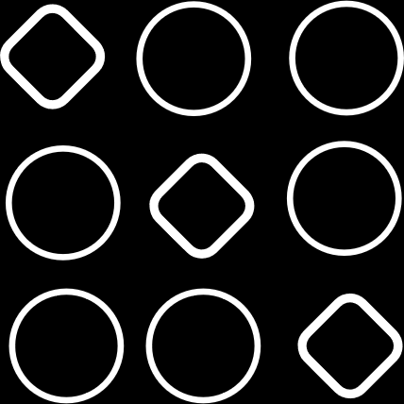
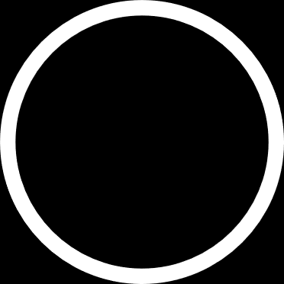
Ejemplo paso a paso
© Todos los derechos reservados Universidad Rafael Landívar URL

Slide 19
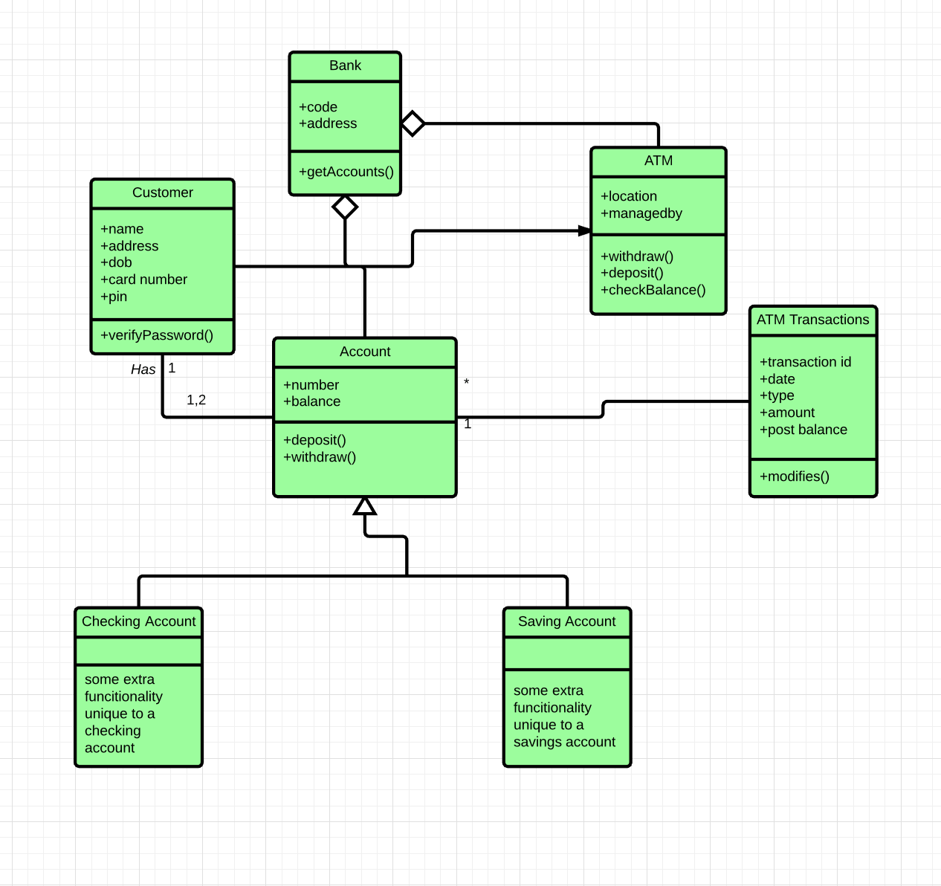
Diagrama de Clases información animales
© Todos los derechos reservados Universidad Rafael Landívar URL
Notes:
Preveer los errores y tratarlos agregando código extra a nuestro programa .
Throw y try para trabajar con excepciones , generan una excepción.

Slide 20
Clases
Customer (Cliente):
Atributos:
name (nombre)
address (dirección)
dob (fecha de nacimiento)
card number (número de tarjeta)
pin (PIN)
Métodos:
verifyPassword() (verificar contraseña)
Relaciones:
Un cliente (Customer) tiene una relación uno a muchos (1..*) con la clase Account (Cuenta). Esto significa que un cliente puede tener una o más cuentas.
Account (Cuenta):
Atributos:
number (número de cuenta)
balance (saldo)
Métodos:
deposit() (depositar)
withdraw() (retirar)
Relaciones:
Una cuenta (Account) puede estar asociada a múltiples transacciones de cajero automático (ATM Transactions).
La cuenta se relaciona con la clase Bank (Banco) en una relación muchos a uno (*..1), indicando que muchas cuentas pueden pertenecer a un solo banco.
La clase Account es una clase base de la cual derivan las clases Checking Account (Cuenta corriente) y Saving Account (Cuenta de ahorros).
© Todos los derechos reservados Universidad Rafael Landívar URL
Notes:
Preveer los errores y tratarlos agregando código extra a nuestro programa .
Throw y try para trabajar con excepciones , generan una excepción.

Slide 21
ATM (Cajero automático):
Atributos:
location (ubicación)
managedby (gestionado por)
Métodos:
withdraw() (retirar)
deposit() (depositar)
checkBalance() (consultar saldo)
Relaciones:
Un cajero automático está asociado a un banco (relación de muchos a uno) y puede procesar múltiples transacciones (ATM Transactions).
ATM Transactions (Transacciones de cajero automático):
Atributos:
transaction id (ID de transacción)
date (fecha)
type (tipo)
amount (monto)
post balance (saldo después de la transacción)
Métodos:
modifies() (modifica)
Relaciones:
Cada transacción de cajero automático modifica una cuenta específica, indicando una relación de muchos a uno (*..1) con la clase Account.
© Todos los derechos reservados Universidad Rafael Landívar URL
Notes:
Preveer los errores y tratarlos agregando código extra a nuestro programa .
Throw y try para trabajar con excepciones , generan una excepción.

Slide 22
Checking Account (Cuenta corriente):
Esta clase hereda de la clase Account.
Atributos/Métodos:
Incluye funcionalidades adicionales específicas de una cuenta corriente.
Saving Account (Cuenta de ahorros):
Esta clase también hereda de la clase Account.
Atributos/Métodos:
Incluye funcionalidades adicionales específicas de una cuenta de ahorros.
Bank (Banco):
Atributos:
code (código)
address (dirección)
Métodos:
getAccounts() (obtener cuentas)
Relaciones:
Un banco puede tener múltiples cuentas, lo que se representa con la relación de uno a muchos (1..*).
© Todos los derechos reservados Universidad Rafael Landívar URL
Notes:
Preveer los errores y tratarlos agregando código extra a nuestro programa .
Throw y try para trabajar con excepciones , generan una excepción.

Slide 23
Atributo privado:
Acceso: Los atributos marcados como private solo son accesibles dentro de la misma clase donde se han definido.
Uso: Se utiliza para encapsular los datos, asegurando que solo los métodos dentro de la misma clase puedan acceder o modificar estos atributos.
Atributo protegido:
Acceso: Los atributos marcados como protected son accesibles dentro de la misma clase y también en cualquier clase derivada (subclase).
Uso: Se utiliza cuando se quiere permitir que las subclases accedan y modifiquen estos atributos, pero no se desea que sean accesibles desde fuera de la jerarquía de herencia.
© Todos los derechos reservados Universidad Rafael Landívar URL
Notes:
Preveer los errores y tratarlos agregando código extra a nuestro programa .
Throw y try para trabajar con excepciones , generan una excepción.

Slide 24
© Todos los derechos reservados Universidad Rafael Landívar URL

